Slide 1
Dashboard Sales from Supply Chain Dataset
Muhammad Rafif Dwidayatama

Slide 2
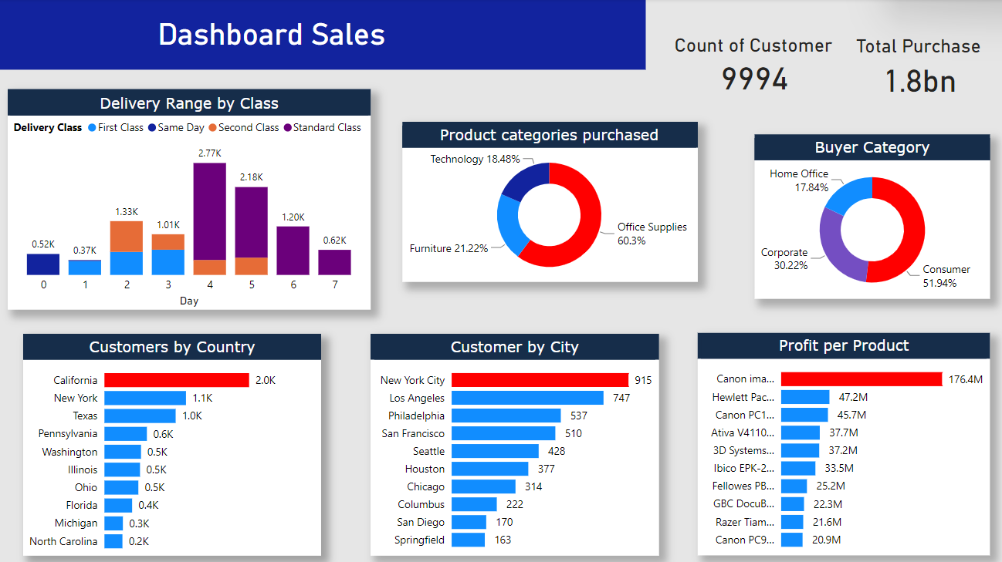

Slide 3
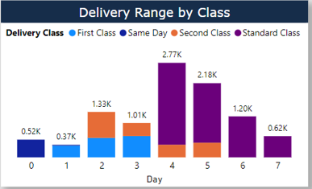
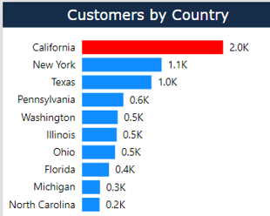
Analisis dari Setiap Diagram
Diagram di sebelah ini untuk menampilkan rentang hari pengiriman dari barang dikirim dari Perusahaan hingga sampai di Customer, dengan yang paling banyak itu dipilih oleh customer yaitu standard class, dan rentang hari pengiriman yang paling sering yaitu 4 hari.
Diagram di sebelah ini untuk menampilkan Negara dari customer, terlihat bahwa customer terbanyak ada pada California, diikuti oleh New York, dan Texas.

Slide 4
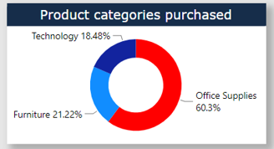
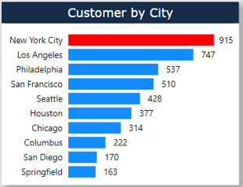
Analisis dari Setiap Diagram
Diagram di sebelah ini untuk menampilkan Kategori barang yang dibeli. Terlihat bahwa pembeli melakukan banyak pembelian tentang Office Supplies, yang diikuti Furniture, dan Technology
Diagram di sebelah ini untuk menampilkan Kota dari customer, terlihat bahwa customer terbanyak ada pada New York City, diikuti oleh Los Angeles, dan Philadelphia.

Slide 5
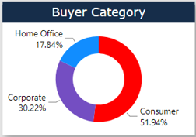
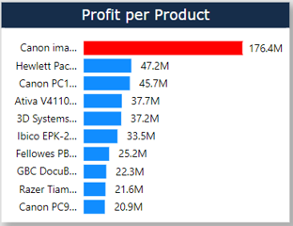
Analisis dari Setiap Diagram
Diagram di sebelah ini untuk menampilkan Kategori pembeli. Terlihat bahwa pembeli terbanyak ada pada kategori Consumer, Corporate, dan Home Office
Diagram di sebelah ini untuk menampilkan Keuntungan dari banyaknya produk yang dibeli. Terlihat bahwa keuntungan penjualan dari produk yang paling banyak ada pada Canon imageCLASS 2200 Advanced Copier, diikuti oleh Hewlett Packard LaserJet 3310 Copier, dan Canon PC1060 Personal Laser Copier

Slide 6
Insight dari Dashboard
Menurut saya, insight yang dapat diambil dari dashboard tersebut, yaitu :
Membuat layanan langganan untuk selain dari customer perorangan dengan beberapa benefit seperti bonus printilan produk yang berhubungan dengan kantor dan sedikit diskon, tapi diberi minimal total harga pembelian antara perbulan atau pertahun. Bertujuan untuk kantor tetap melakukan pembelian berkala dengan Perusahaan., karena kantor biasanya mencari tempat penjual yang memberikan value yang pas.
Tetap mempertahankan kinerja kelas pengiriman, karena terlihat pada diagram sudah baik dalam menanganinya. Diharapkan tidak terjadi kesalahan besar maupun kecil pada pengiriman agar pembeli tidak kecewa terhadap pelayanan dari Perusahaan.
Memberikan diskon beberapa persen dari harga pembelian atau ongkos kirim untuk customer perorangan yang membeli total harga dengan batas yang ditentukan oleh Perusahaan. Untuk memberikan kesan bahwa Perusahaan melayani customer perorangan dengan baik.

Slide 7
Thank you
Muhammad Rafif Dwidayatama
082299752117
rafifdwida@gmail.com

